Slide 1
MANUAL DE HISEO DE DENGUE
RED DE SALUD SATIPO

Slide 2
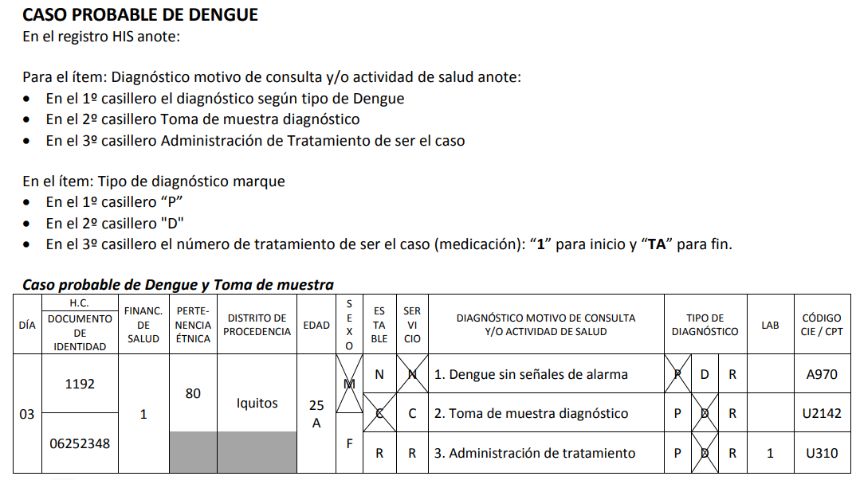
CASO SOSPECHOSO DE DENGUE

Slide 3
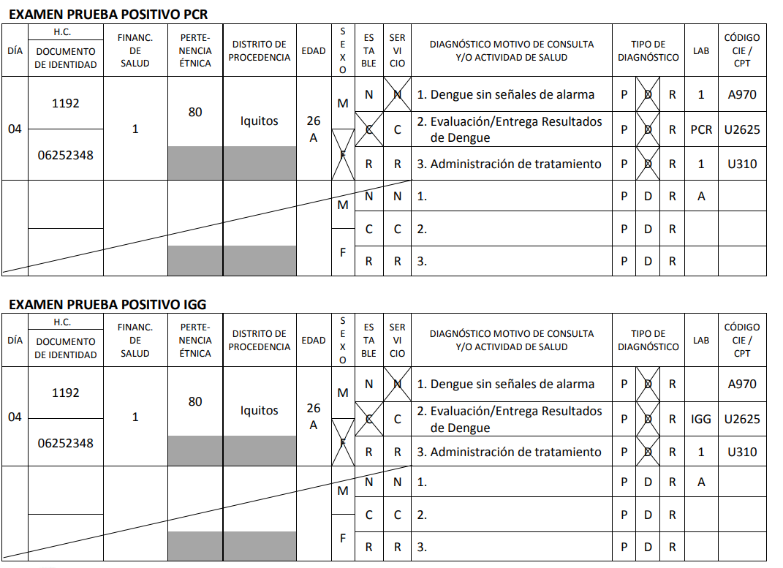
CASO CONFIRMADO DE DENGUE

Slide 4
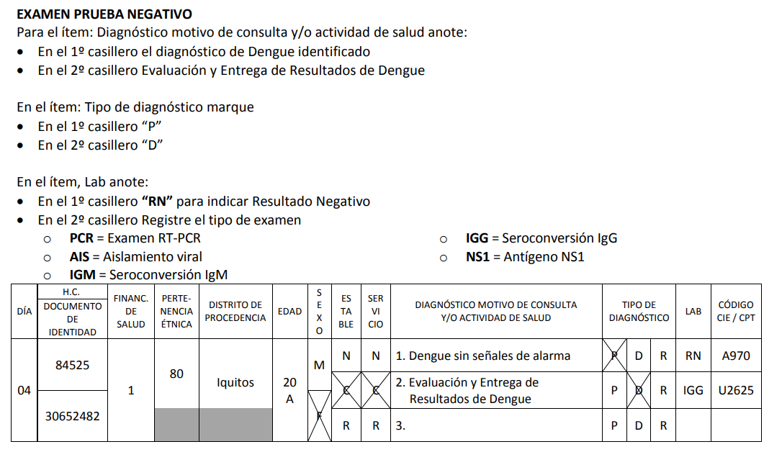
CASO NEGATIVO DE DENGUE

Slide 5
MANUAL DE HISEO DE CHAGAS

Slide 6
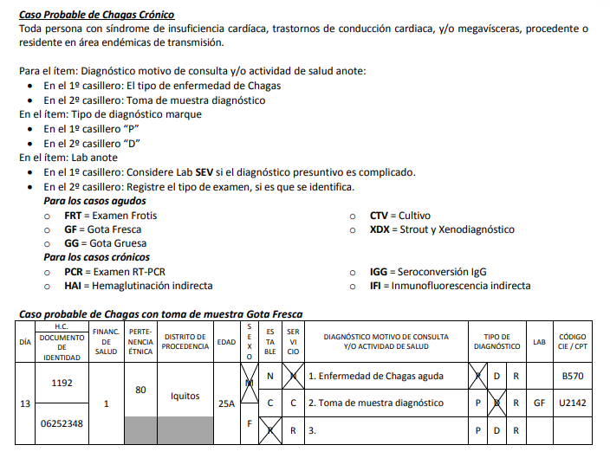
CASO SOSPECHOSO DE CHAGAS

Slide 7
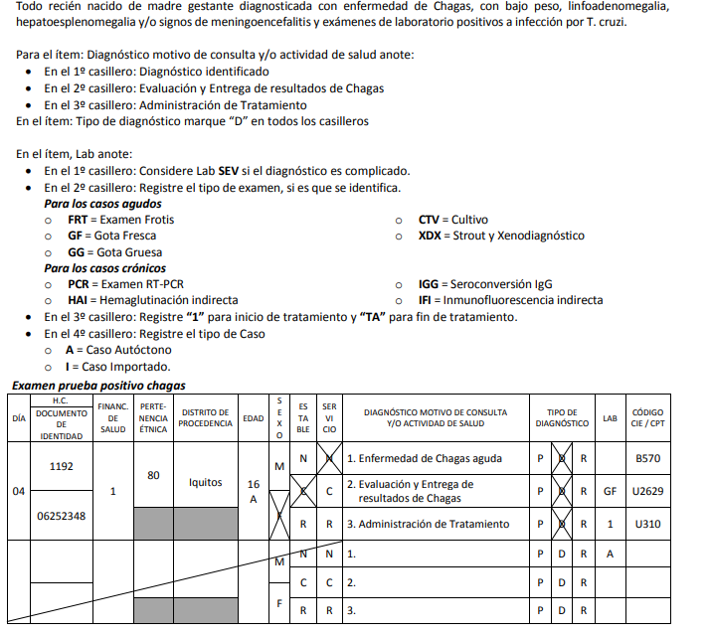
CASO CONFIRMADO DE CHAGAS

Slide 8
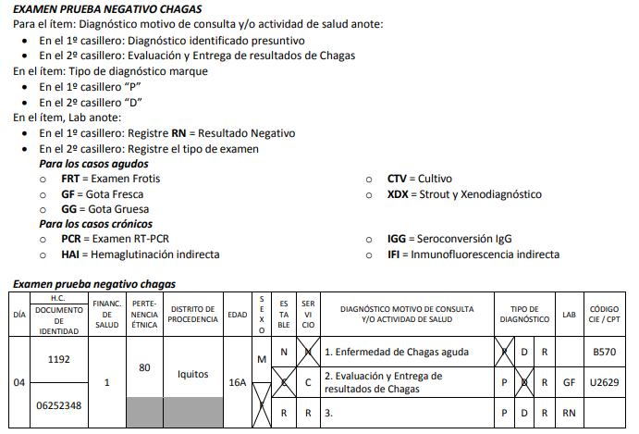
CASO NEGATIVO DE CHAGAS

Slide 9
MANUAL DE HISEO DE LEISHMANIA

Slide 10
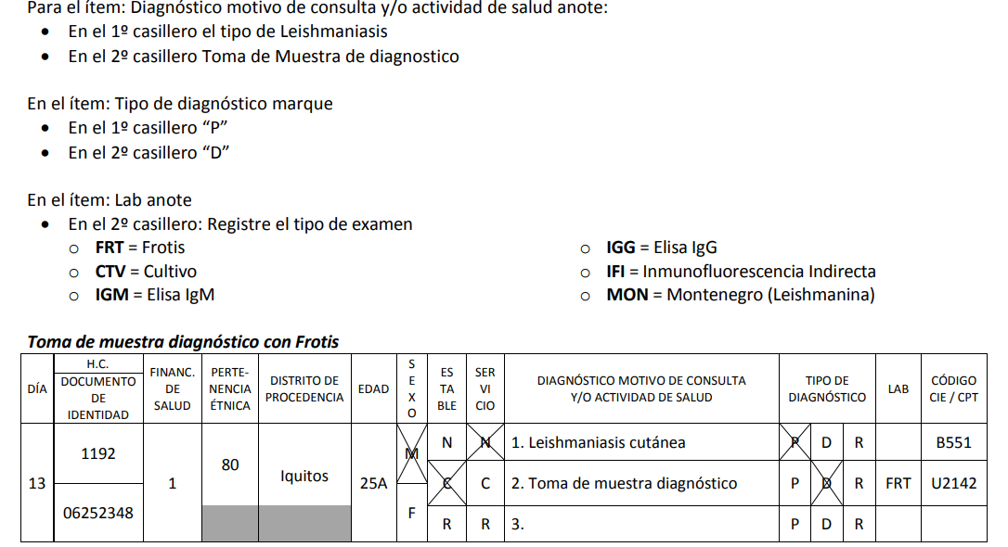
CASO PROBABLE DE LEISHMANIASIS

Slide 11
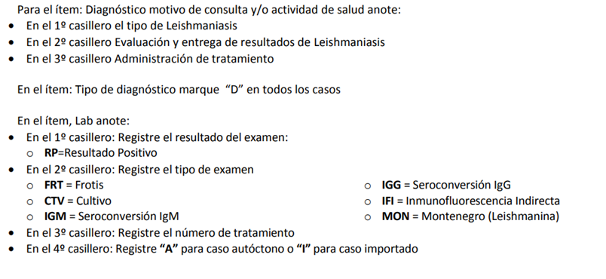
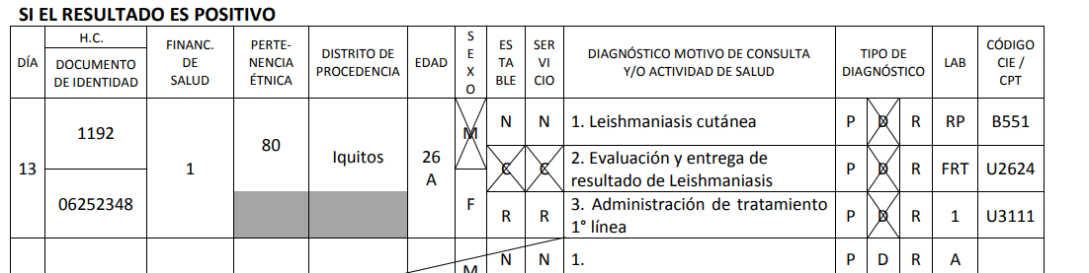
CASO CONFIRMADO DE LEISHMANIASIS

Slide 12
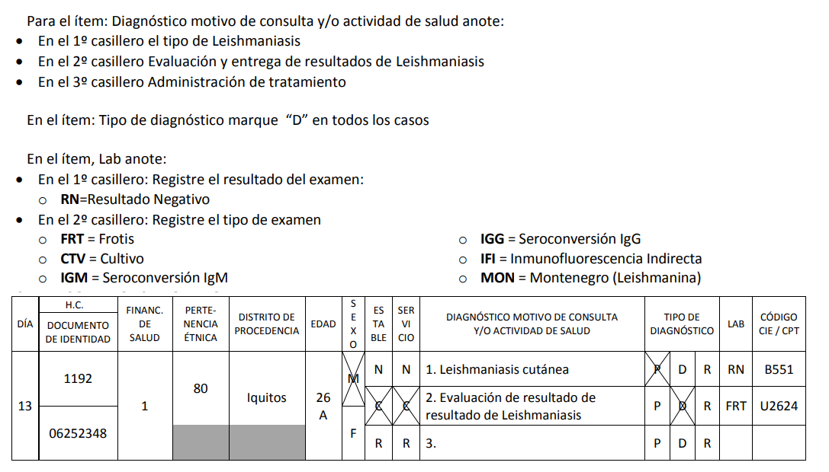
CASO NEGATIVO DE LEISHMANIASIS

